Slide 1
PROJEKT Tema:Romantizmi,Iluminizmi,Liberalizmi Klasa:XB Lenda:Histori

Slide 2
OBJEKTIVA
Te flasim per periudhen e romantizmit.Romantiket Shqipetare
Te shpjegojme termin iluminizem, perfaqesuesit qe moren pjese.
Liberalizmi si koncept+perfaqesuesit e kesaj periudhe.
Si ndikoi rilindja ne periudhen e iluminizmit????
Thenie/shprehje nga njerez te shquar.
Te tregojme perfundimet qe kemi arritur ne fund te projektit. KONKLUZIONET

Slide 3
Romantizmi
Traktatet teorike të periudhës së Romantizmit, esencialisht janë edhe më afër konceptimeve humaniste për botën, sepse ato afirmojnë individualizmin, aventurën, emocionalitetin, sakrificën dashurinë për natyrën dhe rebelizmin. Praktika e letërsisë romantike ndërtohet mbi synimin e gjallërimit të gjuhës dhe të kulturës popullore, e cila ishte në linjë të njëjtë me formimin e identiteteve kombëtare. I lindur si reaksion ndaj klasicizmit, romantizmi e afirmoi anën emocionale dhe iracionale të letërsisë, për të thyer klishenë dhe sterilitetin e racionalitetit klasicist. Arti romantik e afirmoi artistin si subjekt, e bëri atë që të ndjehej si vizionar dhe të ishte aventurier në kërkim të mitologjive të së shkuarës dhe të vendeve ekzotike. Duke qenë i konstituuar mbi një dinamizëm të lëvizjes nacionale, romantizmi më pak u ndërlidh me të kaluarën e largët antike greke e romake e më shumë me mitologjitë mesjetare.

Slide 4
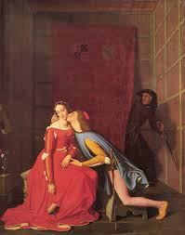
Në rastin e romantizmit gjerman, një prirje drejt evulimit të vlerave të kulturës antike greke ishte evident, por jo dominant. Duke synuar zbulimin e vendeve ekzotike, disa shkrimtarë romantikë bënë edhe udhëtime në Lindje dhe atje gjetën përmbajtjet të reja të veprave të veta. Në këtë kontekst ata u inkuadruan në rrymën e orientalizmit, i cili studimin e Lindjes e përdori për gjetjen e metodave më të mira të kolonizimit dhe të eksploatimit të atyre vendeve dhe për nxitjen e intolerancës etnike, racore dhe fetare. Duke e trajtuar Orientin si të prapambetur dhe popujt e tij si të rënë nga vakti e fenë islame si regresive, disa nga shkrimtarët romantikë krijuan themelet e racizmit dhe të urrejtjes fetare, që do të aktivizohej edhe si një projekt global politik e qytetërimor.
Dante Alighieri (Paolo&Franceska
Romantiket e Dante Alighierit

Slide 5
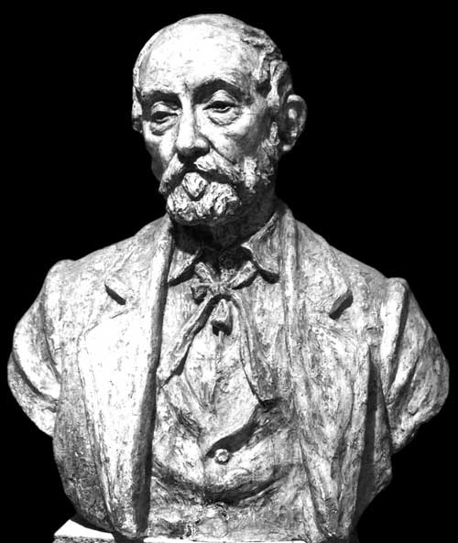
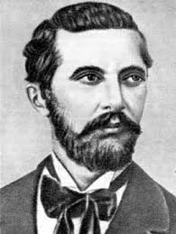
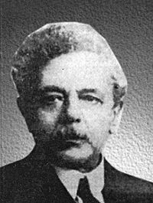
Romantiket Shqipetare
Shumë janë shkrimtarët romantikë shqiptar, ndër këta ata më të mëdhenj janë: Jeronim de Rada, Zef Skiroi dhe Naim Frasheri. Këta përfaqësojnë tipin e autorit romantik shqiptar që në letërsi trajton njësoj temat personale kombëtare dhe universale.Me pas vijojne romantiket si; Anton Santori,Pashko Vasa,kostandin Kristoforidhi,Sami Frasheri etj. Romantizmi krijoi bazat e letërsisë shqipe duke theksuar karakteristikat vendëse dhe vlerat universale. Kjo shkollë që shtrihet gjatë shekullit te XIX nxorri dy autorë të mëdhenj De Radën dhe Naim Frashërin, si dhe kryeveprat letërare: Kenget e Milosaos,Skenderbeu I pafan, Bageti e Bujqesi, Lulet e Veres dhe Historia e Skenderbeut.
Jeronim de Rada
Naim Frasheri
Zef Skiroi

Slide 6
Iluminizmi
Iluminizmi ka qenë një lëvizje e borgjezisë evropiane në periudhën e përgatitjes dhe të kryerjes së revolucioneve të shek. XVIII-XIX. Ai drejtohej kundër rendit feudal dhe kulturës së tij, kundër obskurantizmit mesjetar e të gjitha formave të ideologjisë së prapambetur dhe përpiqej për përhapjen e arsimit e të diturisë. Jehona e këtij iluminizmi të vendeve evropiane, ashtu si ajo e ideve të mëdha të Revolucionit francez të 1789-s dhe të revolucioneve të 1848-s që tronditën Evropën, u ndie edhe në Shqipërinë e atëhershme, u pasqyrua në ideologjinë dhe në programin e Rilindjes Shqiptare. Shumë nga udhëheqësit e Lëvizjes Kombëtare Shqiptare (në mënyrë të veçantë ideologët e Rilindjes) ishin frymëzuar nga këto ide përparimtare të revolucioneve evropiane dhe patën nxjerrë mësime prej tyre. Të panumërt ishin gjithashtu shqiptarët, madje edhe disa nga rilindësit e njohur, që kishin marrë pjesë në revolucionet kombëtare të shteteve fqinje, në ato grek, rumun e serb, si edhe në revolucionet e vendeve të Evropës. Këta u bënë të ndërgjegjshëm se idetë e këtyre revolucioneve duhej të përhapeshin e të përqafoheshin edhe nga shqiptarët.

Slide 7
Ndikimi I rilindjes ne periudhen e iluminizmit
Rilindja shënoi një hapje ndaj kulturës përparimtare botërore nga më të mëdhatë që kishte njohur kultura shqiptare deri atëherë. Ishte koha kur kombi shqiptar vendosi lidhje më të dendura me idetë dhe kulturën përparimtare të popujve të tjerë, përfitoi nga thesari i kulturës së Perëndimit dhe sidomos nga Rilindja Evropiane, nga iluminizmi i saj. Pikërisht nën ndikimin e këtyre faktorëve të rinj u formuan mendimtarët, ideologët dhe iluministët shqiptarë të epokës së Rilindjes. Përhapja e dijeve, e arsimit dhe e kulturës kombëtare, që përbënte një nga drejtimet kryesore të Rilindjes e të iluminizmit shqiptar, vlerësohej nga mendimtarët rilindës si një nevojë që shtronte zhvillimi ekonomik, shoqëror e kulturor i vendit, si një kusht i domosdoshëm i përparimit material e shpirtëror të kombit shqiptar. Rilindësit e kuptuan këtë nevojë historike dhe iluminizmi i tyre i shërbente plotësimijt të kësaj kërkese të shoqërisë shqiptare.

Slide 8
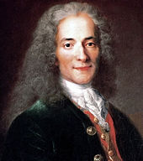
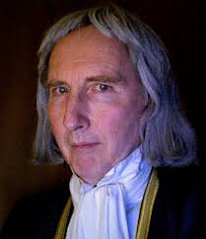
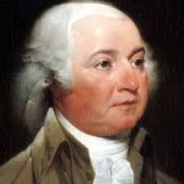
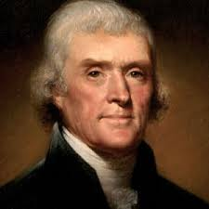
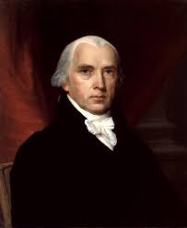
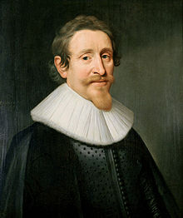
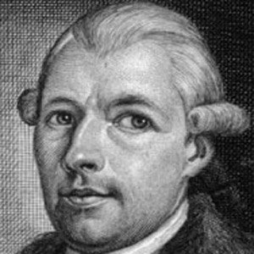
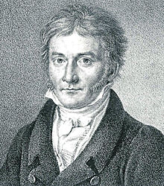
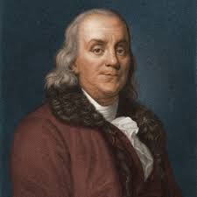
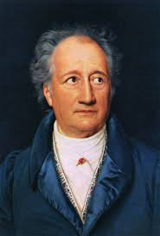
Perfaqesuesit iluministe
Voltaire
John Adams
Thomas Jefferson
James Madison
David Rittenhouse
Hugo Grotius
Adam Weishaupt
Carl Friedrich Gauss
Benjamin Franklin
Johann Wolfgang von Goethe

Slide 9
Liberalizmi
Liberalizmi është ideologji politike e lindur gjatë epokës moderne dhe bashkëkohore,e cila synon të vëjë sa më shumë kufij në fuqinë dhe ndërhyrjen e shtetit, në mënyrë që të sigurojë lirinë individuale dhe si rrjedhojë autonominë e tij kreative. Historikisht, liberalët e parë ishin ata që vepronin ose shpreheshin kundër monarkive absolute dhe privilegjeve të aristokracisë. Gjurmë në këtë ideologji ka lënë sidomos filozofia iluministe.Ideologjia politike si një sistem mendimesh, zanafillen e vete e ka nga mesi i shekullit XVIII,. Ideologjia, në këtë periudhë kohore, është paraqitur si një përmbledhje gjithëpërfshirëse idesh, me anën e së cilës një grup shoqëror krijon botkuptim të quajtur liberalizëm.Liberalizmi ka kontribuar në formimin e idesë së demokracisë moderne, e cila hedh një hap përpara demokracisë së shumicës: të drejtat individuale dhe të minorancës nuk mund të shtypen nga shumica, edhe pse është vullneti i popullit.

Slide 10
Thenie
Romantizmi
Liberalizmi
Te thuash fjalen romantizem eshte si te thuash art modern-I cili eshte intimitet,spirtualitet,ngjyre,tentim drejt pafundesise shprehur nga te gjitha mjetet qe zoteron arti
“Askush nuk mund të më detyrojë të jem i lumtur sipas mënyrës së tij, por secili ka të drejtë të kërkojë lumturinë e tij nëpërmjet rrugës që ai mendon se është e drejtë.“ – Immanuel Kant
-Arur Rembo
Romantizmi
Romantizmi nuk ka qene gjykuar kurre sic duhet.Kush mund ta gjykonte?Kritiket!
-Sharl Bodler

Slide 11
Konkluzione
I lindur si reaksion ndaj klasicizmit, romantizmi e afirmoi anën emocionale dhe iracionale të letërsisë, për të thyer klishenë e racionalitetit klasicist. Romantizmi krijoi bazat e letërsisë shqipe duke theksuar karakteristikat vendëse dhe vlerat universale.
Iluminizmi ka qenë një lëvizje e borgjezisë evropiane në periudhën e përgatitjes dhe të kryerjes së revolucioneve të shek. XVIII-XIX. Ai drejtohej kundër rendit feudal dhe kulturës së tij.
Liberalizmi është ideologji politike e lindur gjatë epokës moderne dhe bashkëkohore,e cila synon të vëjë sa më shumë kufij në fuqinë dhe ndërhyrjen e shtetit, në mënyrë që të sigurojë lirinë individuale dhe si rrjedhojë autonominë e tij kreative.

Slide 12
Xhesilda Susaj
Aferdita Oruqi
Elda Shehi
Gertian Lila
Flogert tarja
PUNUAN

